Slide 1

Forenzika Android mobilnih uređaja
Andrija Milosavljević 1481

Slide 2

UVOD
Mobilni uređaji – nezaobilazni deo svakodnevnice, široko su prihvaćeni i lako dostupni
Intenzivna upotreba u različitim sferama i njihova sposobnost memorisanja aktivnosti ih pretvara u digitalne baze podataka
U osnovi se sastoje od:
Mikroprocesor
ROM memorija
RAM memorija
*Broj korisnika mobilnih uređaja u periodu od 2017-2022

Slide 3
UVOD
Mogu da čuvaju veliku količinu podataka:
Telefonski pozivi
Poruke
Fotografije, video zapisi
Istorija Web pretraživača
Beleške
Ostale multimedijalne datoteke
Digitalni dokaz – svaka informacija u digitalnom obliku na koju se sud može osloniti

Slide 4
OSNOVNE KARAKTERISTIKE
Pametni telefoni se sastoje iz dva elementarna dela:
Mobilni uređaj – sadrži informacije kao što su:
ESN – serijski broj uređaja
MSISDN – međunarodni pretplatnički broj
IMEI – jedinstveni 15-cifreni broj dodeljen svakom uređaju
SIM (eng. Subscriber Identity Modules) kartica – vrsta smart kartice koja se sastoji od mikroprocesora, EEPROM memorije i RAM memorije
Koristi se kod GSM mreže
Zaštita SIM kartice: PIN i PUK broj

Slide 5
OSNOVNE KARAKTERISTIKE
Master File (MF)
DF (GSM)
EF’s …
EF (IMSI)
EF (LOCI)
DF (Telecom)
EF (ADN)
EF (SMS)
EF (MSISDN)
EF’s …
DF (DSC 1800)
EF (ICCID)
EF’s …
Fajl sistem SIM kartice se sastoji iz 3 dela:
Master file (MF)
Dedicated file (DF)
Elementary file (EF)
SIM kartica sadrži informacije kao što su:
ICCID – međunarodni identifikator SIM-a
MSISDN – međunarodni pretplatnički broj
IMSI – jedinstveni identifikator SIM kartice
SPN – naziv mobilnog operatera

Slide 6
ANDROID OS
Android OS – zasnovan na Linux jezgru, razvijen 2003. god, a Google ga je otkupio 2005. godine
Veoma brzo je stekao veliku primenu i popularnost
Bazira se na JAVA programskom jeziku i koristi Dalvik virtuelnu mašinu za pokretanje aplikacija
Arhitektura Android operativnog sistema je kompleksna i sadrži mnoge različite komponente i slojeve:
SYSTEM APPLICATIONS
APPLICATION FRAMEWORK (JAVA API)
LIBRARIES (C/C++) | ANDROID RUNTIME (ART)
HARDWARE ABSTRACTION LEVEL (HAL)
LINUX KERNEL

Slide 7
ANDROID OS
Hijerarhija datoteka – podaci su organizovani u particije, a izgled particija može da varira u zavisnosti od dobavljača i verzija
Postoji nekoliko particija koje se nalaze na svim uređajima:
/boot, /cache, /recovery, /system, /data, /sdcard
Fajl sistem – način na koji se podaci čuvaju, organizuju i preuzimaju
Svakom particijom može upravljati različiti fajl sistem i svaki fajl sistem definiše svoja pravila
Neki od najvažnijih fajl sistema:
rootfs, sysfs, devpts, cgroups, proc, tmpfs, EXT, VFAT

Slide 8
FORENZIKA MOBILNIH UREĐAJA
Forenzika mobilnih uređaja – jedna od grana digitalne forenzike
Koristi se u različitim postupcima i istragama, od privatnih, korporativnih pa do kriminalističkih
Pod pojmom mobilnih uređaja spadaju svi uređaji koji imaju spostvenu unutrašnju memoriju i sposobnost komunikacije
Osnovni princip: Sačuvati originalni podatak od promena
Forenziku mobilnih uređaja možemo podeliti na:
Forenziku memorije uređaja
Forenziku SIM kartice

Slide 9
FORENZIKA MOBILNIH UREĐAJA
Veliki broj metodologija forenzike mobilnih uređaja, najpoznatija je NIST metodologija, sastoji se od sledećih faza:
Očuvanje (izolacija)
Prikupljanje
Ispitivanje i analiza
Izveštavanje
Faza očuvanja – oduzimanje i obezbeđivanje imovine bez menjanja sadržaja podataka. Potrebno je izvršiti mrežnu izolaciju (Faradejeva kutija, onemogućiti sve mrežne veze, aktivirati režim letenja)

Slide 10
FORENZIKA MOBILNIH UREĐAJA
Faza prikupljanja – identifikacija i ekstrakcija podataka
Cilj ove faze je preuzimanje podataka sa mobilnog uređaja
Odrediti tip mobilne mreže koju uređaj koristi (CDMA/GSM/IDEN)
Forenzika SIM kartice – najsigurniji način je kloniranje SIM kartice. Obrisani podaci se mogu vratiti
Utvrđivanje tipa i karakteristika mobilnog uređaja – proizvođač, model, serijski broj, kod države
Ekstrakcija – izvlačenje podataka sa uređaja, jedan od najzahtevnijih postupaka

Slide 11
FORENZIKA MOBILNIH UREĐAJA
Ispitivanje i analiza – preuzima prikupljene podatke i vrši analizu nad njima
Ispitivanje sadržaja datoteka i direktorijuma i oporavak izbrisanih sadržaja
Mogu da potvrde/demantuju pretpostavke vezane za slučaj
Faza izveštavanja – detaljan pregled svih preduzetih koraka i donetih zaključaka
Izrada pisanih izveštaja o rezultatima istraživanja
Prezentuju se rezultati testiranja i ispitivanja i daju objašnjenja do kakvih se zaključaka došlo

Slide 12
IZAZOVI MOBILNE FORENZIKE
Jedan od najvećih izazova je da se podacima može pristupiti i da se mogu čuvati i sinhronizovati sa/na više uređaja
Neki od izazova su:
Hardverske razlike
Razlike u operativnim sistemima
Ugrađena sigurnost
Mobilnost podataka (Cloud)
Ranjivost podataka
Generičko stanje uređaja
Nedostatak dostupnosti alata

Slide 13
FORENZIČKI ALATI
Forenzički alati se mogu podeliti na:
Hardverski alati – direktan pristup podacima
Softverski alati – većina je višenamenska i mogu obavljati različite zadatke. Neki od njih mogu obraditi više uređaja istovremeno ili upravljati različitim operativnim sistemima
Najpopularnije kompanije koje razvijaju alate:
Cellebrite, MSAB, EnCase, Autopsy, Oxygen Forensic

Slide 14
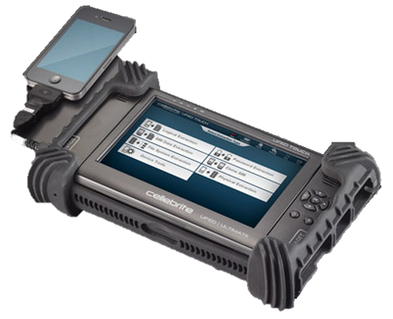
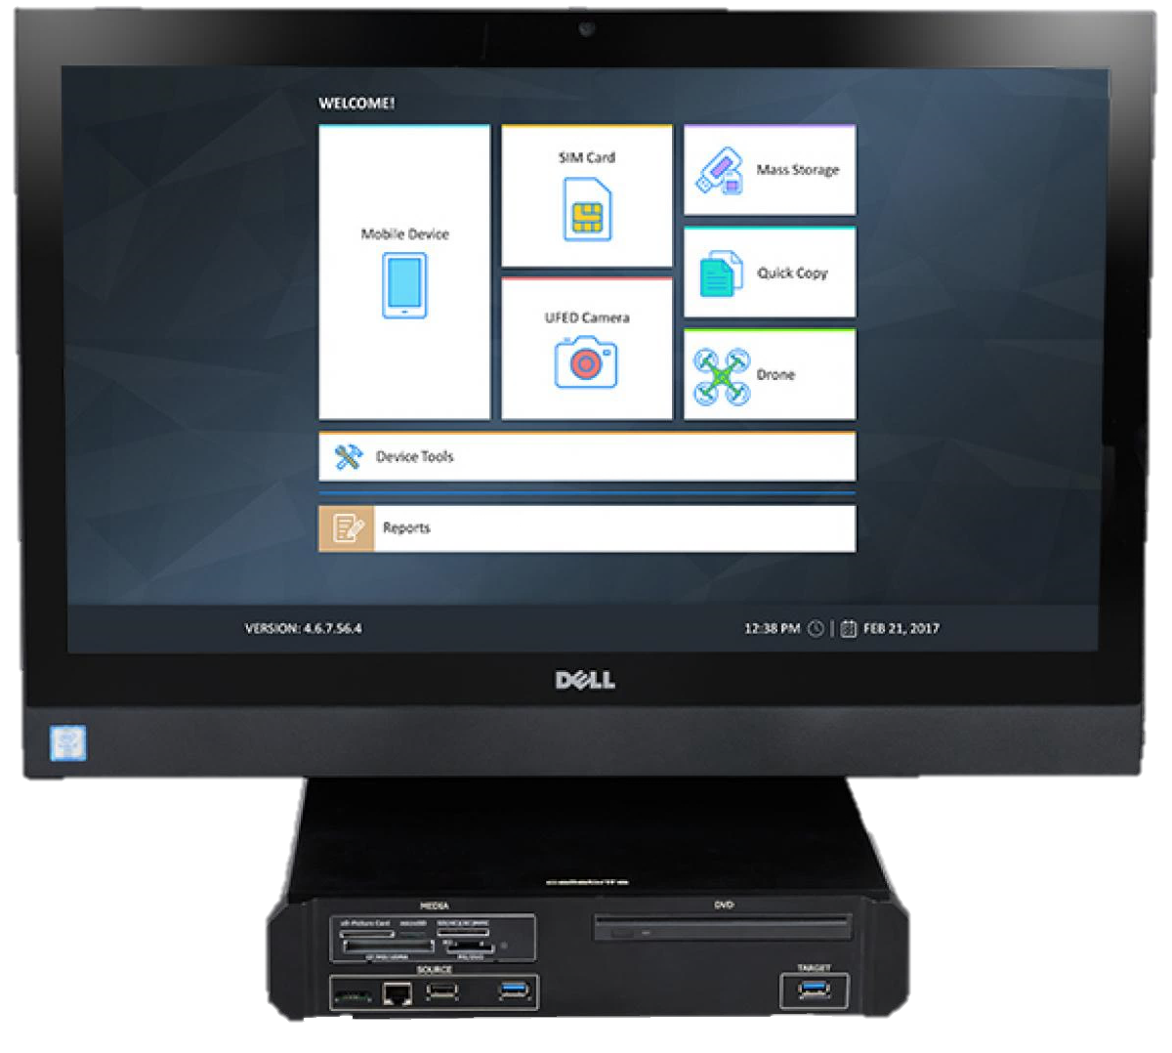
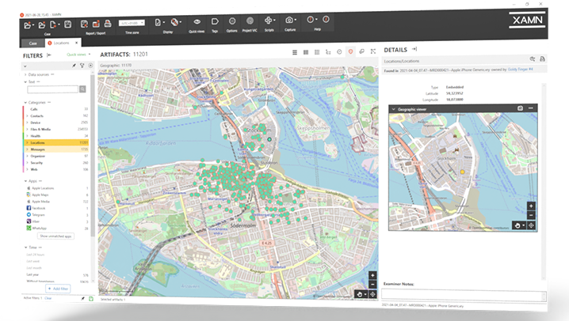
FORENZIČKI ALATI
Alati kompanije Cellebrite:
UFED Touch2 Ultimate
UFED Cloud Analyzer
UFED Physical Analyzer
UFED InField Kiosk
Alati kompanije MSAB:
XRY PinPoint
XAMN Viewer
XAMN Spotlight
XAMN Horizon

Slide 15
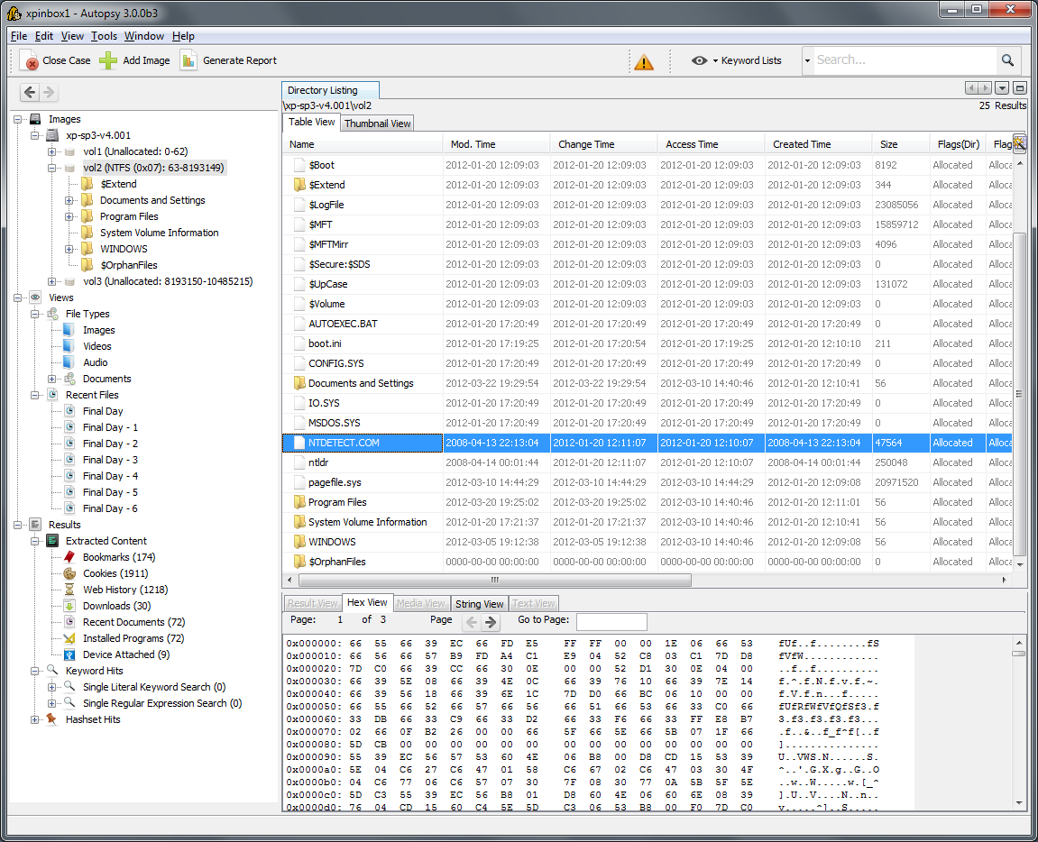
FORENZIČKI ALATI
Alati kompanije EnCase:
EnCase Mobile Investigator
OpenText EnCase Forensic
Alati kompanije OxygenForensic:
Oxygen Forensic Detective
Oxygen Forensic Cloud Extractor
Oxygen Forensic Viewer
Autopsy – alat istoimene kompanije za analizu podataka sa mobilnih uređaja

Slide 16
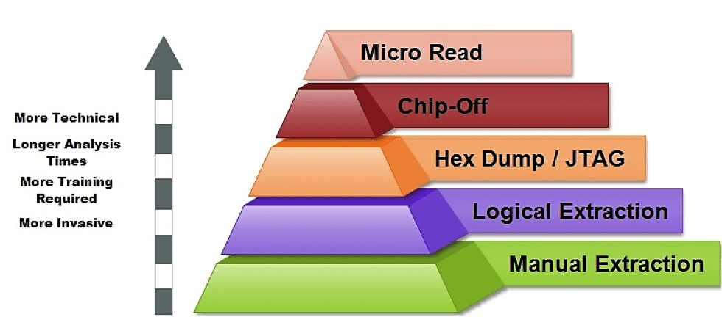
METODA EKSTRAKCIJE
Ekstrakcija podataka – postupak prikupljanja podataka, koji će kasnije moći da se koriste za dalju obradu i analizu
Vrste ekstrakcije podataka:
Ručna ekstrakcija
Logička ekstrakcija
Fizička ekstrakcija
Ostale metode ekstrakcije
Jednostavnijim metodama se može dobiti manje podataka, ali je proces brži, dok se komplikovanijim metodama može dobiti više podataka, ali je postupak sporiji

Slide 17
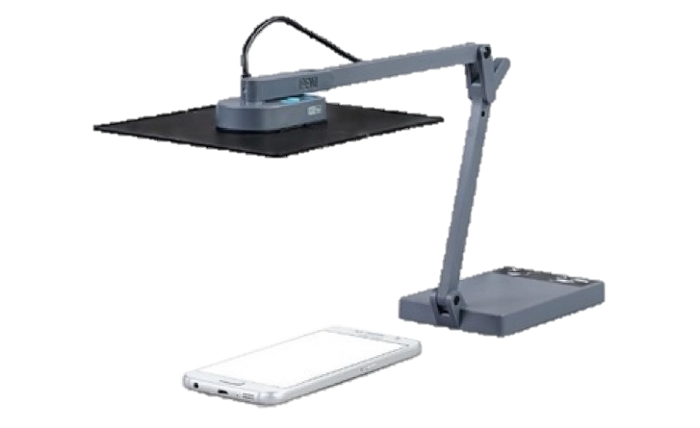
METODA EKSTRAKCIJE
Ručna esktrakcija – najjednostavnija metoda koja podrazumeva snimanje svih informacija koje je moguće videti na ektranu uređaja
Prednosti: jednostavna, brza metoda
Mane: količina podataka, mogućnost ljudske greške, kod oštećenih/zaključanih uređaja se ne može sprovesti
Cellebrite UFED kamera

Slide 18
METODA EKSTRAKCIJE
Logička ekstrakcija – povezivanje uređaja i forenzičkog alata pomoću USB kabla, Bluetooth-a, WiFi-a i sl.
Nakon povezivanja uređaja sa računarom, računar inicira narednu ka uređaju, naredba se izvršava od strane procesora uređaja i traženi podaci se šalju nazad
Moguće je izvršiti na uređaju bez root pristupa, ali nije moguće zaobići zaključan/zaštićen uređaj
Može se sprovesti pomoću adb naredbi
UFED Logical Analyzer, MSAB XRY Logical

Slide 19
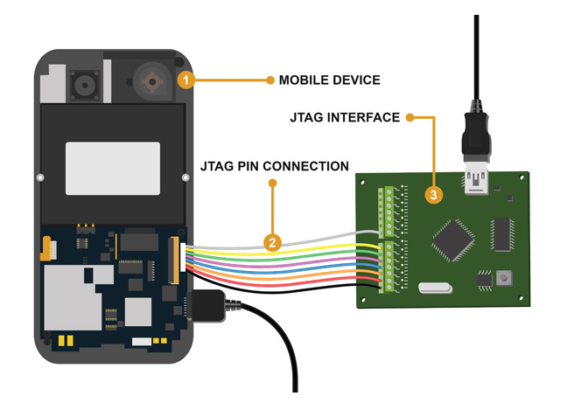
METODA EKSTRAKCIJE
Fizička ekstrakcija – kompletan sadržaj memorije se iščitava bit po bit
Dobija se najviše podataka, metodom se zaobilazi OS uređaja
Kopiraju se i alocirani i nealocirani prostor – moguće je pribaviti izbrisane podatke
JTAG i Chip-off metode
Ostale metode ekstrakcije
MicroRead
Cloud

Slide 20
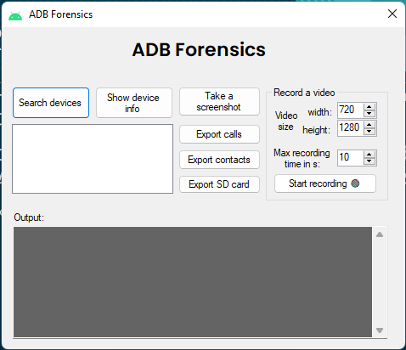

ANDROID DEBUG BRIDGE
ADB – alat za povezivanje računara sa uređajem i upravljanje uređajem preko komandne linije
Na računaru instalirati adb alat, na uređaju uključiti opciju „USB Debugging“ (Settings $→$ Developer Tools)
Neke važne adb naredbe:
adb devices
adb shell
adb pull/push
adb install
Demo projekat: ADB Forensics
.NET Windows Forms App

Slide 21
ZAKLJUČAK
Mobilni uređaji – vrlo važan izvor informacija, mogu se smatrati bazom podataka korisnika
Da bismo znali sa kojih lokacija treba izvući podatke potrebno je biti upoznat sa arhitekturom Android OS, kao i sa strukturom fajl sistema
Ekstrakcijom uređaja možemo doći do podataka kao što su: istorija poziva i poruka, fotografije, video zapisi, istorija pretraživača, itd.
Postoje više vrsta ekstrakcija koje mogu prikupiti veći ili manji broj podataka u zavisnosti od složenosti i vremena

Slide 22
ZAKLJUČAK
Hardverske i softverske razlike su pristune i kod istih modela, samo na unapređenim verzijama.
Ranjivost podataka je potencijalno ugrožena bežičnim pristupom na Cloud rešenja
Pored odabira odgovarajućih metoda važno je odabrati i odgovarajuće alate – često je potrebna kombinacija alata
Za sprovođenje logičke ekstrakcije možemo iskoristiti adb alat - pomoću adb naredbi možemo izvršiti izvlačenje pojedinih datoteka ili čitavih direktorijuma

Slide 23
HVALA NA PAŽNJI!

